Slide 1
Тема: «Модель успешной организации образовательной деятельности по ФЭМП в соответствии с положением ФГОС ДО».
Старший воспитатель МБДОУ «ДС «Дружба» с. Скалистое Дякова Ю.П.

Slide 2
Правило № 1
Необходимо сделать обучение занимательным
«Разбудить» познавательный интерес ребенка
Новизна
Неожиданность
Несоответствие прежним представлением
Задача взрослого - поддержать интерес ребенка

Slide 3
Владение определенной математической терминологией

Slide 4
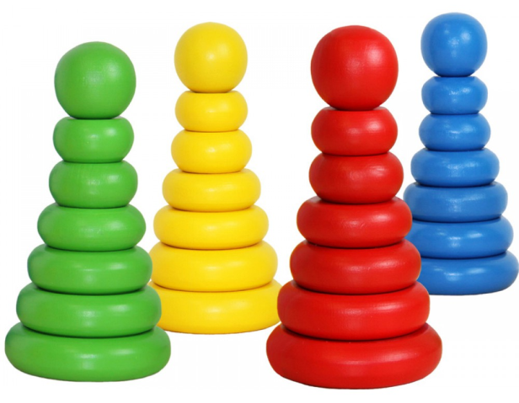
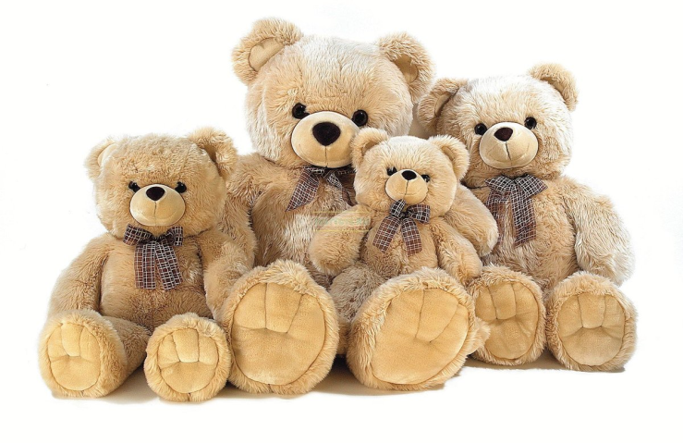
Множество рассматривают как набор, совокупность, собрание каких-либо предметов и объектов, объединенных общим для всех характерным свойством

Slide 5
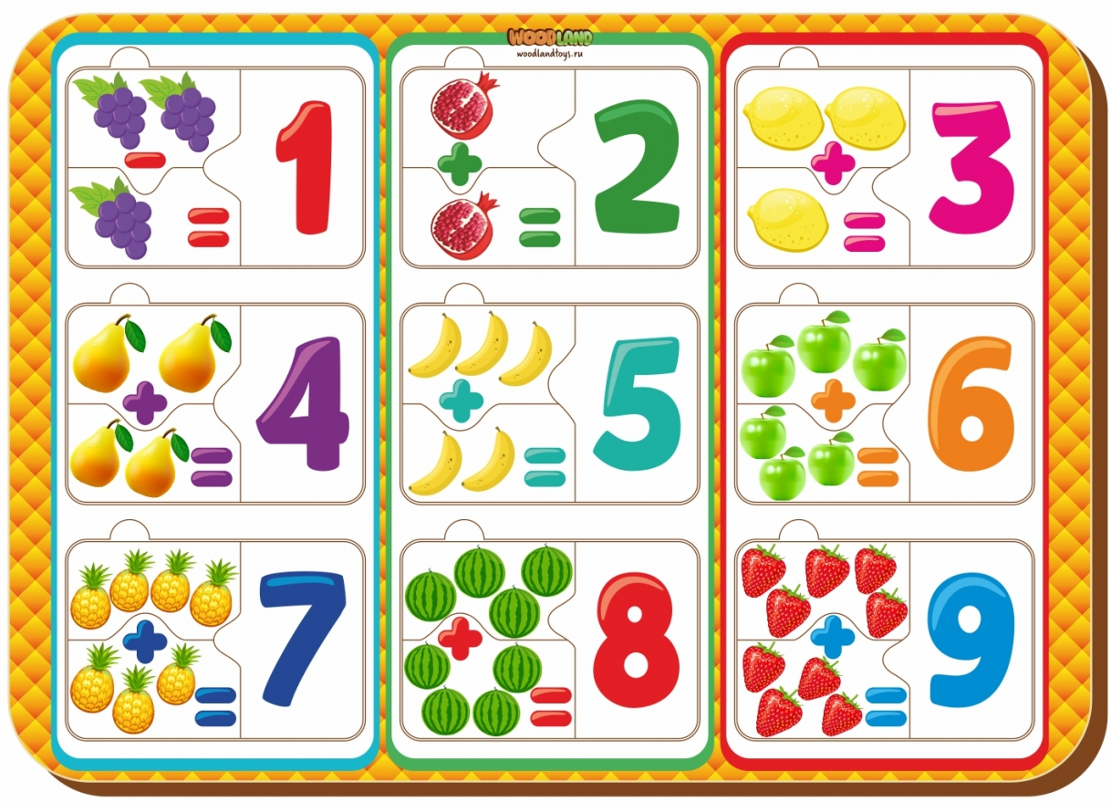
Число – это общая неизменная категория множества, которая является показателем мощности множества.
Это лишь звуковое обозначение.
Цифры – система знаков (буквы) для записи чисел (слов)

Slide 6
Вычислительная деятельность – это деятельность с абстрактными числами, осуществляемая посредством сложения и вычитания
Счетная деятельность – деятельность с конкретными элементами множества, при которых устанавливается взаимосвязь между предметами и числительными

Slide 7
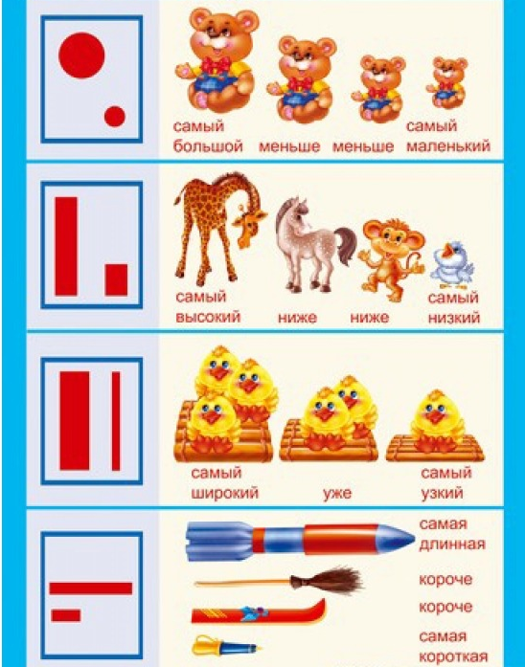
Величина
- это качество и свойство предмета, с помощью которого мы сравниваем предметы друг с другом и устанавливаем количественную характеристику сравниваемых предметов

Slide 8
Геометрическая фигура – абстрактное понятие, с помощью которого мы все окружающие нас предметы олицетворяем в форме

Slide 9
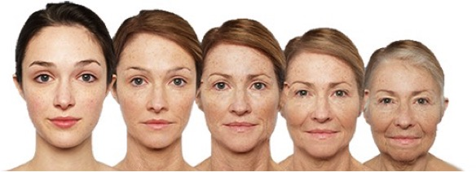
Время – это понятие, которое характеризуется сменой событий и явлений, а также длительностью их бытия

Slide 10
Пространственная ориентировка – это такое качество, с помощью которого устанавливаются отношения типа окрестностей и расстояния

Slide 11
Модель успешной организации образовательной деятельности по математике
Компетентность педагога

Slide 12
Правило № 2
Тщательная подготовка к занятию
Подбор разнообразного материала
Продумывание программного содержания
Продумывание форм организации детской деятельности

Slide 13
Информационно-образовательные ресурсы

Slide 14
Программные задачи на занятиях по ФЭМП:
образовательные
развивающие
воспитательные
речевые

Slide 15
Вид занятия зависит от программных задач:
1) Занятие полностью посвящено изучению нового материала
2) Занятие полностью посвящено повторению
3) Занятие смешанного типа
Итогово-проверочные занятия
Типы занятий:
1) Занятие в форме дидактических игр
2) Занятие в форме дидактических упражнений
3) Занятие в форме дидактических игр и упражнений одновременно
Виды и типы занятий

Slide 16
Модель успешной организации образовательной деятельности по математике
Готовность педагога к занятию
Компетентность педагога

Slide 17
Правило № 3
Подбор методов обучения, используемых на занятиях по ФЭМП
Игровые
Словесные
Практические
Наглядные

Slide 18
Модель успешной организации образовательной деятельности по математике
Выбор оптимальных методов и приемов
Готовность педагога к занятию
Компетентность педагога

Slide 19
Правило № 4
Правильный подбор раздаточного и демонстрационного материала
* Материал должен быть в достаточном количестве на каждого ребёнка + запасной материал
* Различным на каждом занятии
* Эстетичным
* Понятен детям
* Соответствовать друг другу

Slide 20
Модель успешной организации образовательной деятельности по математике
Правильный подбор раздаточного и демонстрационного материала
Выбор оптимальных методов и приемов
Готовность педагога к занятию
Компетентность педагога

Slide 21
Правило № 5
Правильная речь
Речь воспитателя и ребенка должны быть:
Точной
Краткой
Чёткой
Ясной (меньше «воды»)
В этом случае занятие проходит быстро и интересно

Slide 22
Грамотная речь
Модель успешной организации образовательной деятельности по математике
Правильный подбор раздаточного и демонстрационного материала
Выбор оптимальных методов и приемов
Готовность педагога к занятию
Компетентность педагога

